Slide 1
Муниципальное бюджетное дошкольное
образовательное учреждение
детский сад № 7 «Радуга»
Кулундинского района Алтайского края
Тема:
«Формирование у детей старшего дошкольного возраста представлений о здоровом образе жизни на основе ознакомления со спортивными традициями Кулундинского района»
Подготовила: руководитель физического воспитания
Ивашина Ольга Валерьевна

Slide 2
«Ничто так не содействует успеху нашей деятельности, как крепкое здоровье ; наоборот слабое здоровье слишком мешает ей»
Ф. Бэкон

Slide 5
Цель:
Создавать условия для развития основ здорового образа жизни
через ознакомление со спортивными традициями родного района.

Slide 6
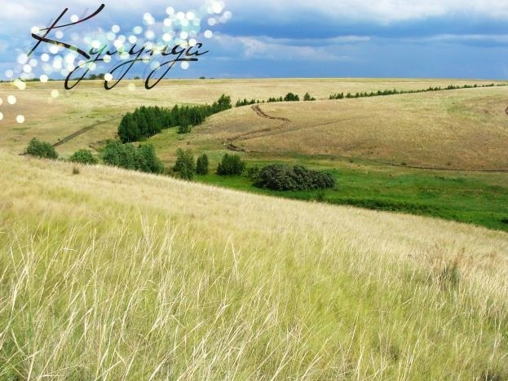
Задачи:
1.Обеспечение детей познавательной информацией через знакомство с историей, культурным и спортивным наследием Кулундинского района.
2.Привлечение детей и родителей к сотрудничеству для реализации
и проведения мероприятий (экскурсий, встреч, выставок и т.д.).
3.Создание условий для реализации продуктивной деятельности детей
(изготовление подарков, оформление уголков, создание альбомов и т.д.).
4.Привлечение детей и родителей к активному участию во всех спортивных мероприятиях.

Slide 7
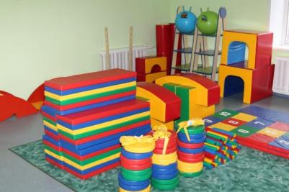
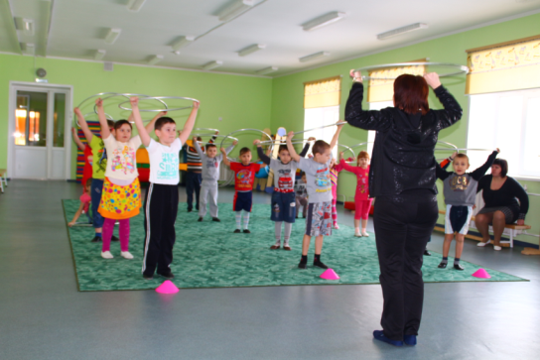
Условия для реализации программы:

Slide 8
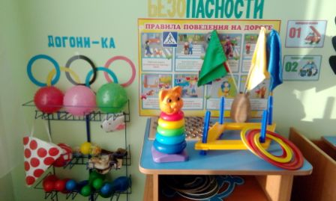
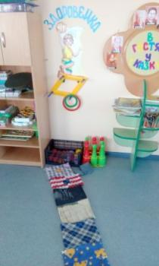
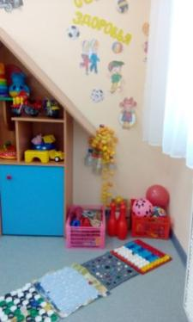
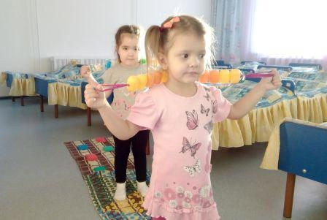

Slide 9
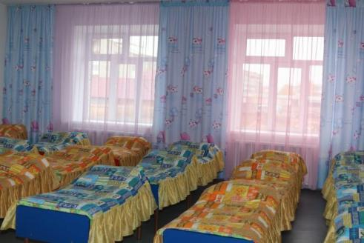
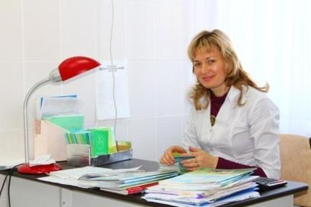
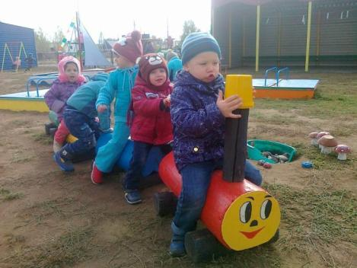

Slide 10
Реализация регионального компонента рабочей программы. Схема взаимодействия
Родители
Разработка и реализация совместных проектов;
Социальные партнёры
педагоги ДОУ
Участие в спортивных мероприятиях;
Стадион "Локомотив"
Организации образовательного округа №1
ДЮСШ
Спортсмены Кулундинского района
Совместные праздники;
Совместная реализация проектов здоровьесберегающей направленности;
Экологические акции;
Изготовление поделок, атрибутов, спортивного инвентаря;
Организация экскурсий, прогулок;
Участие в МО, семинарах, стажёрских практиках.
Экскурсии, встречи с интересными людьми, целевые прогулки, спартакиады:

Slide 11
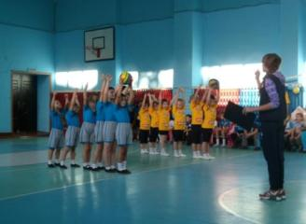
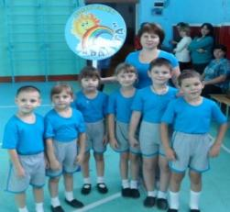
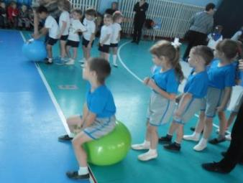
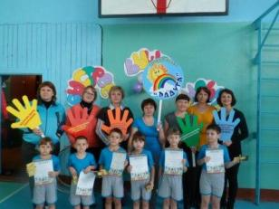
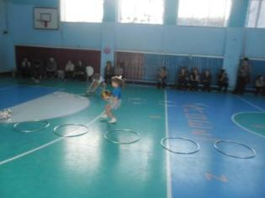
Сотрудничество с организациями образовательного округа №1: Окружные спортивные мероприятия: «Быстрее, выше, сильнее!» «Спорт-сила, здоровье, красота!»
Социальные партнёры

Slide 12
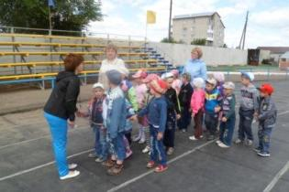
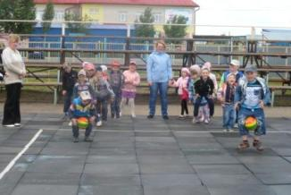
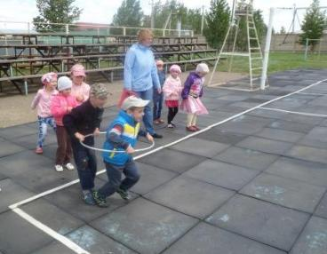
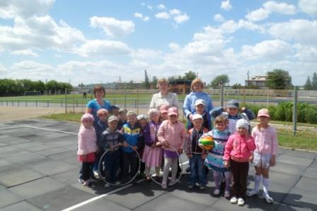
Экскурсии: стадион «Локомотив»
Социальные партнёры

Slide 13
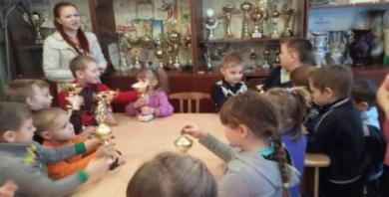
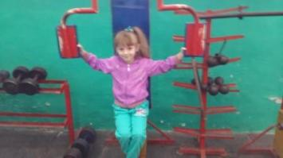
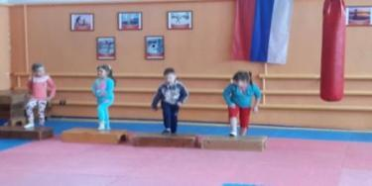
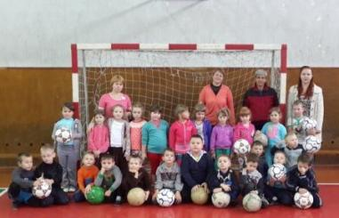
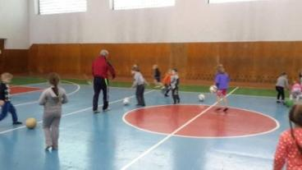
Детско-юношеская спортивная школа
Социальные партнёры

Slide 14
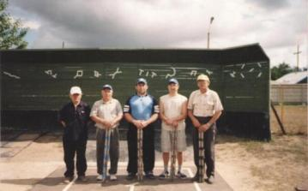
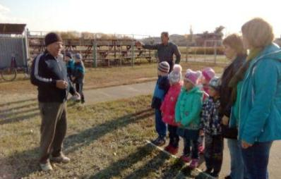
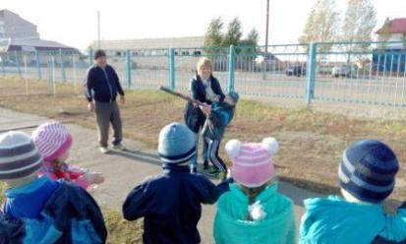
Встречи с интересными людьми-спортсменами нашего района: «Городошники Кулунды»
Социальные партнёры

Slide 15
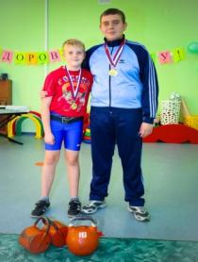
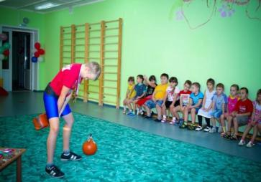
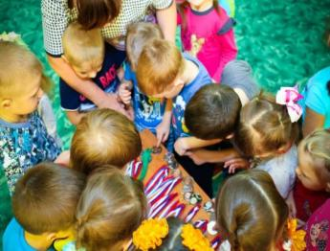
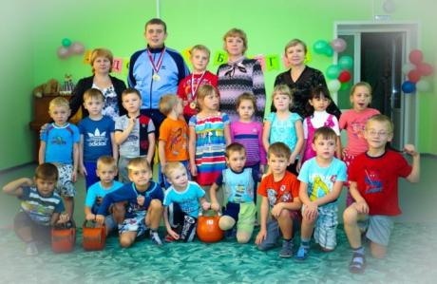
Спортсмены-гиревики – братьями Ломаченко.
Социальные партнёры

Slide 16
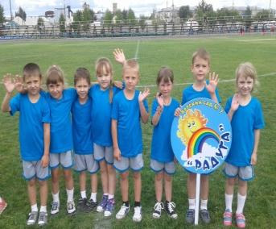
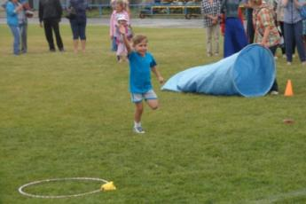
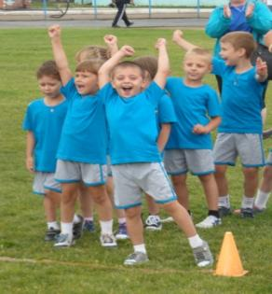
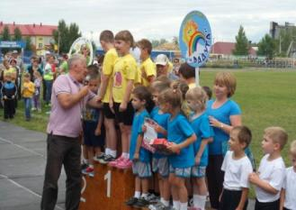
Участие в спортивных мероприятиях: летняя районная Олимпиада спортсменов Кулундинского района
Социальные партнёры

Slide 17
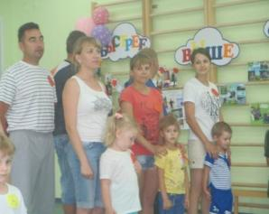
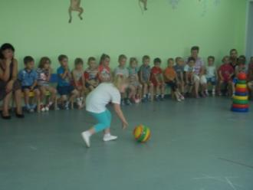
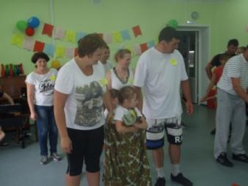
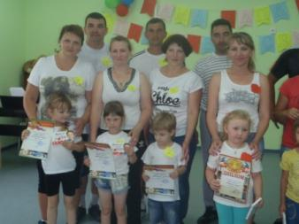
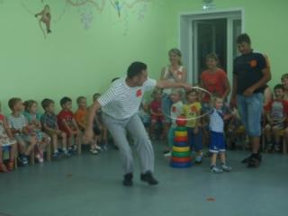
Совместные праздники: «Мама, папа, я- спортивная семья!»
Родители
Мы хотим быть смелыми,
ловкими, умелыми.
С нами детский сад, друзья,
и спортивная семья!

Slide 18
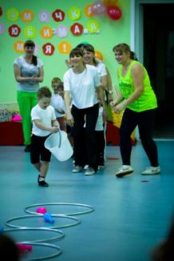
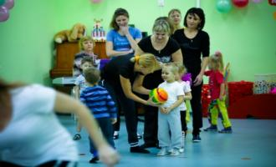
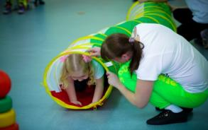
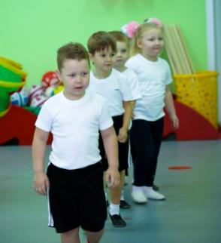
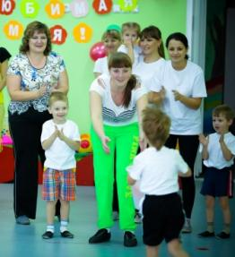
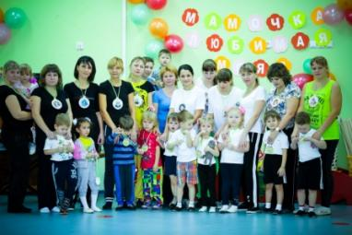
«Мамочка любимая моя»
Родители

Slide 19
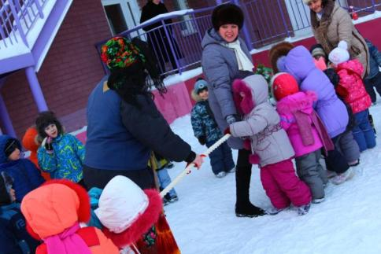
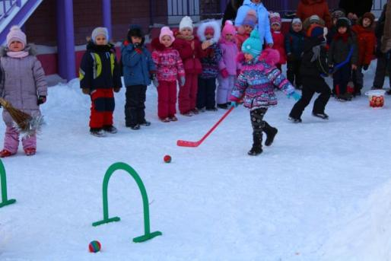
педагоги ДОУ
«Мы мороза не
боимся,
в спорте с холодом сразимся!»
Саньке – санки, Лизе – лыжи, Кольке - клюшки и коньки. Наступили для детишек Благодатные деньки.

Slide 20
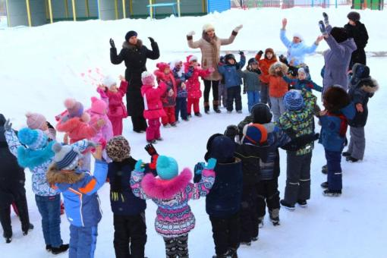
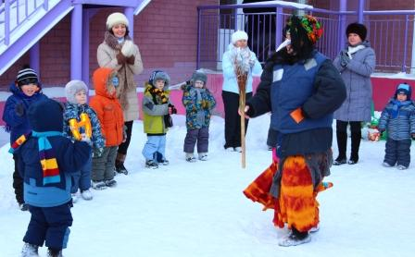
педагоги ДОУ
Снег в лесу и на аллеях, И река покрылась льдом. Одевайтесь потеплее- И на улицу бегом!

Slide 21
«Мойдодыр пришёл к нам в гости!»
педагоги ОУ

Slide 22
«Я здоровье берегу - сам себе я помогу!»
педагоги ОУ

Slide 23
В результате ознакомления со спортивными традициями Кулундинского района:
У детей появился достаточный уровень знаний о здоровом образе жизни, истории и спортивном наследии района.
Повысился интерес к совместной спортивной деятельности детей, педагогов и родителей.
Дошкольники получили представления о спортивной жизни земляков, о разнообразии видов спорта.
Заложены предпосылки сознательного отношения к своему здоровью.

Slide 24
Спасибо за внимание!!!

